Slide 1
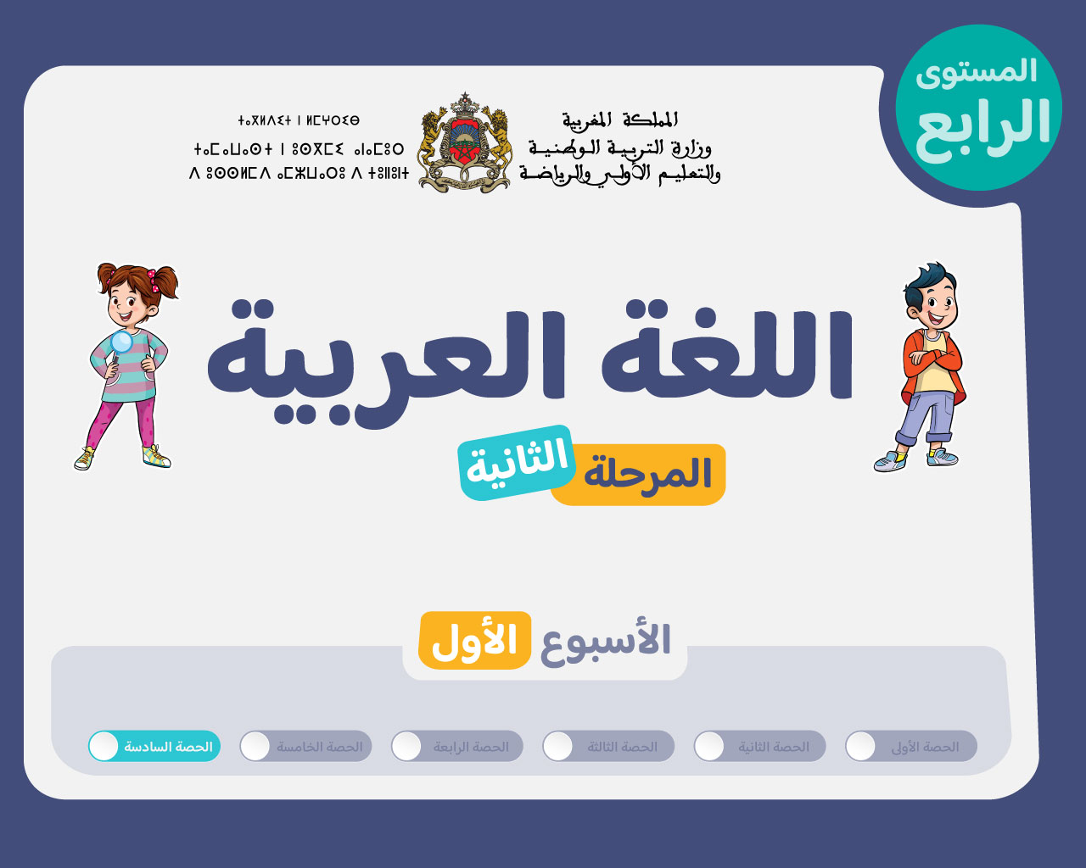
الثالث

Slide 2






تعيين تلميذ(ة) للإجابة
توجيهات و شرح التعليمات
عرض فيديو
المرور بين الصفوف للمساعدة و تصحيح الإنجازات
عمل في ثنائيات
نهاية الشريط، المرور إلى الشريحة الموالية.

Slide 3

تنظيم حصص الأسبوع
اليوم 4 -
اليوم1 -
نشاط اعتيادي (10)
ورشة الكتابة: الإملاء (30)
ورشة الكتابة : إنتاج كتابي - الحصة 1 (30)
نشاط اعتيادي (10)
المعجم (30)
الاستماع والتحدث (30)
اليوم 5 -
اليوم2 -
نشاط اعتيادي (10)
قراءة : استثمار النص (30)
ورشة الكتابة : إنتاج كتابي - الحصة 2 (30)
نشاط اعتيادي (10)
قراءة : التوقع والتحقق الفهم العام 30 د
قراءة : تعلم استراتيجية الفهم 30 د
اليوم 6 -
اليوم 3 -
نشاط اعتيادي (30)
شكل و فهم (40)
نشاط اعتيادي (10)
قراءة : استثمار الاستراتيجية (30)
ورشة الكتابة: الصرف والتحويل (30)

Slide 4
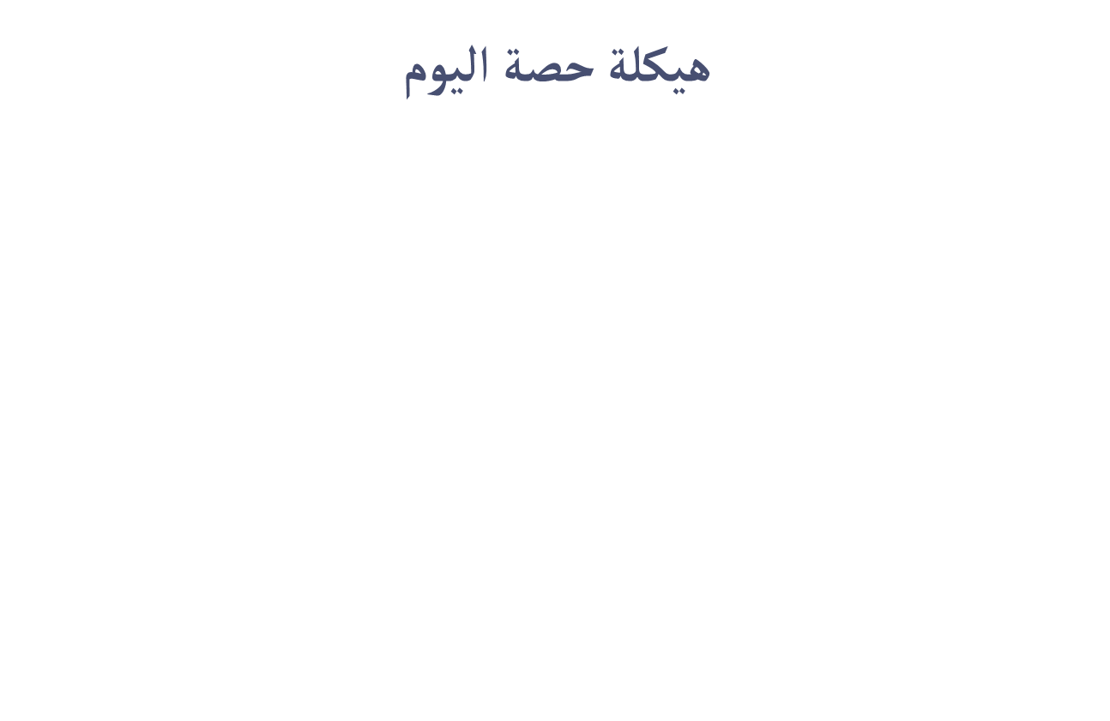


الطلاقة
شكل وفهم
شكل و فهم: المعجم – القراءة – استثمار البنيات اللغوية – الإنتاج الكتابي

Slide 5

عند نهاية الحصة
على الأقل 80% من المتعلمين سيكونون قادرين على:
مراجعة وتوليف التعلمات؛
قراءة نص و الإجابة عن أسئلة الفهم.

Slide 6
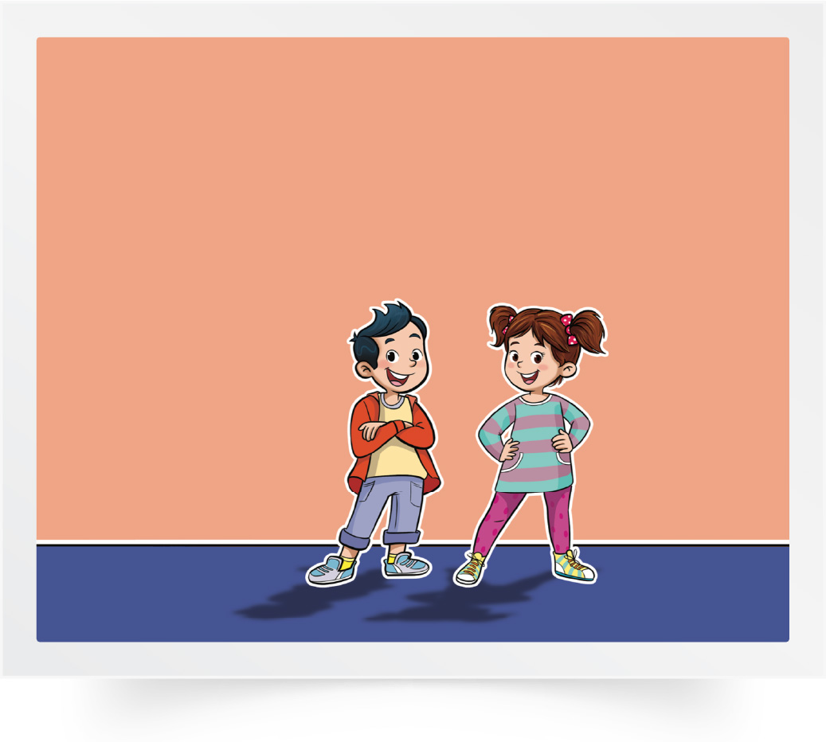
مرحبا بكم ، سننطلق في حصة اللغة العربية..
اختــتام الحــصة
شكل و فهم
نشاط اعتيادي

Slide 7



قبل أن نبدأ حصة اليوم سأذكركم بشروط الحصول على نجمة السلوك الجيد.
في كل حصة سيفوز ثلاثة منكم بالنجمة
اختــتام الحــصة
شكل و فهم
نشاط اعتيادي
أُخْرِجُ وَ أَضَعُ أَدَواتي في مِحْفَظَتي بِهُدوءٍ، كَيْ لا أُزْعِجَ ٱلْآخَرينَ.
أَثْناءَ بَحْثي عَنِ ٱلْجَوابِ في ٱلنَّصِّ لا أَتَحَدَّثُ بِصَوْتٍ مُرْتَفِعٍ يُزْعِجُ ٱلْآخَرينَ.
أُنْصِتُ وأَنْتَبِهُ جَيِّداً لِلدَّرْسِ.

Slide 8


ضعوا اللوحة والكراسة في القمطر.
اختــتام الحــصة
شكل و فهم
نشاط اعتيادي

Slide 9
انشطة اعتيادية
الطلاقة
تحدي الفهم

Slide 10

في حصة اليوم، ستتدربون على قراءة فقرات باسترسال. ثم الإجابة عن أسئلة.
اختــتام الحــصة
شكل و فهم
نشاط اعتيادي

Slide 11
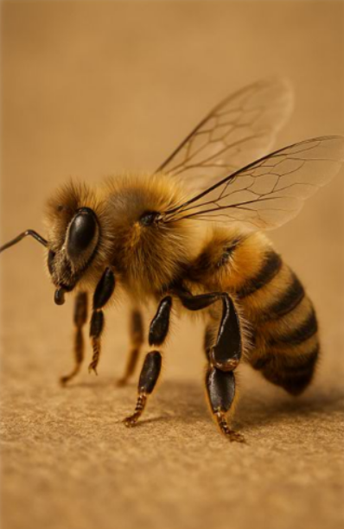
سنقرأ معا نص : اَلنَّحْلُ مُهَنْدِسُ ٱلطَّبيعَةِ- درسنا فقراته في الأيام السابقة. وسأطرح عليكم أسئلة حوله.
اختــتام الحــصة
شكل و فهم
نشاط اعتيادي
اَلنَّحْلُ مُهَنْدِسُ ٱلطَّبيعَةِ

Slide 12
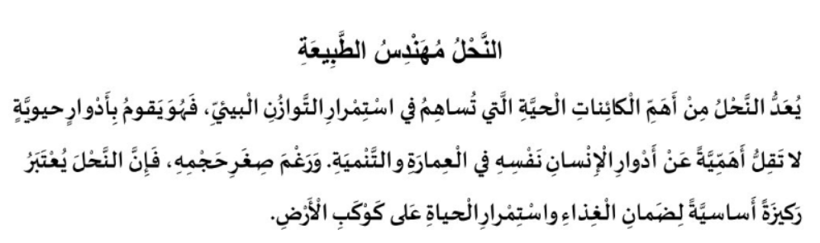
من يقرأ؟ يمر تلميذان للقراءة.
اختــتام الحــصة
شكل و فهم
نشاط اعتيادي

Slide 13
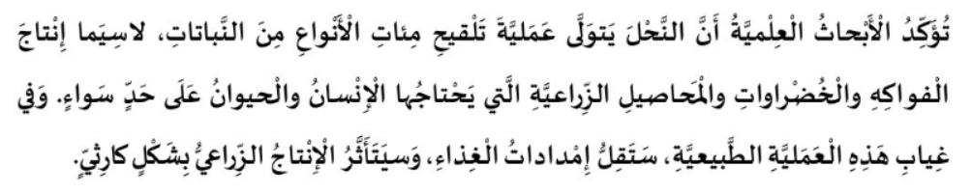
من يقرأ؟ يمر تلميذان للقراءة
اختــتام الحــصة
شكل و فهم
نشاط اعتيادي

Slide 14
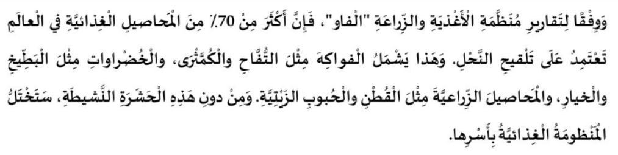
من يقرأ؟ يمر تلميذان للقراءة
اختــتام الحــصة
شكل و فهم
نشاط اعتيادي

Slide 15
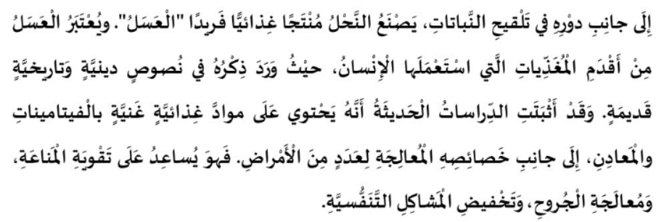
من يقرأ؟ يمر تلميذان للقراءة
اختــتام الحــصة
شكل و فهم
نشاط اعتيادي

Slide 16
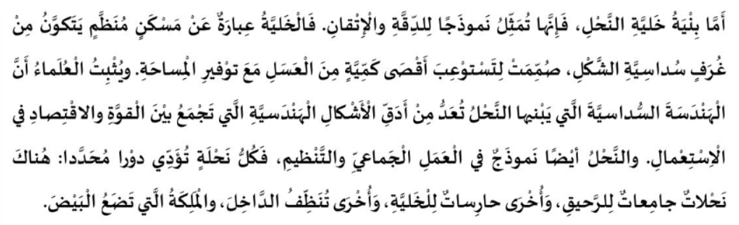
من يقرأ؟ يمر تلميذان للقراءة
اختــتام الحــصة
شكل و فهم
نشاط اعتيادي

Slide 17
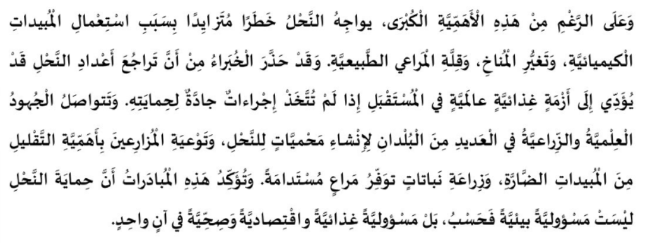
من يقرأ؟ يمر تلميذان للقراءة
اختــتام الحــصة
شكل و فهم
نشاط اعتيادي

Slide 18
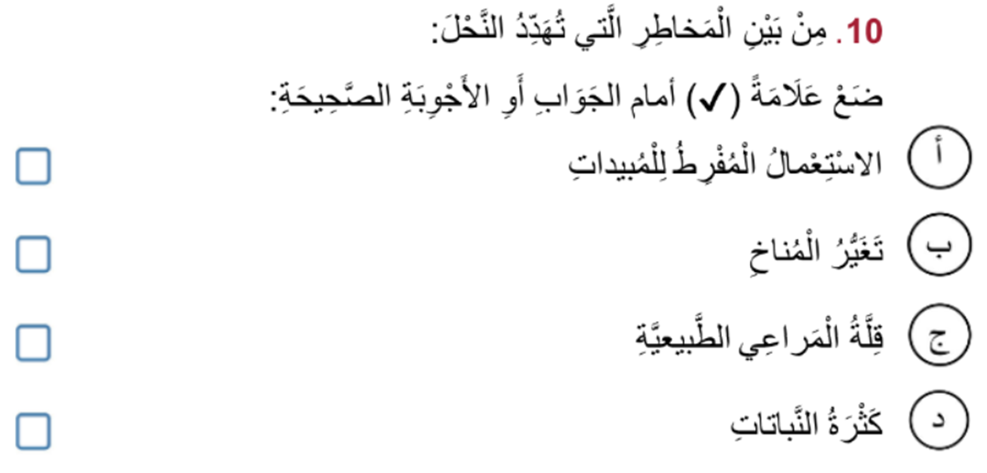
على ألواحكم؛ أجيبوا عن السؤال التالي.
اختــتام الحــصة
شكل و فهم
نشاط اعتيادي

Slide 19

صححوا. من يشرح جوابه؟
اختــتام الحــصة
شكل و فهم
نشاط اعتيادي

Slide 20
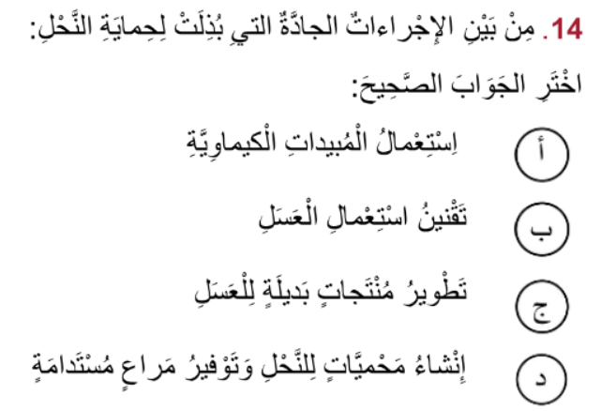
على ألواحكم؛ أجيبوا عن السؤال التالي.
اختــتام الحــصة
شكل و فهم
نشاط اعتيادي

Slide 21
صححوا. من يشرح جوابه؟
اختــتام الحــصة
شكل و فهم
نشاط اعتيادي

Slide 22
من يقرأ السؤال؟ من يجيب؟ لماذا؟ هل أنتم متفقون معه؟
يفتح الأستاذ نقاشا مع المتعلمين
اختــتام الحــصة
شكل و فهم
نشاط اعتيادي

Slide 23
صححوا. الجواب يوجد في الفقرة الرابعة . من يشرح جوابه؟
اختــتام الحــصة
شكل و فهم
نشاط اعتيادي

Slide 24
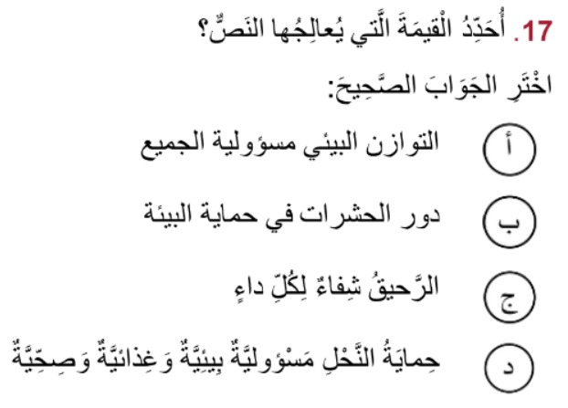
على ألواحكم؛ أجيبوا عن السؤال التالي.
اختــتام الحــصة
شكل و فهم
نشاط اعتيادي

Slide 25
صححوا. من يشرح جوابه؟
اختــتام الحــصة
شكل و فهم
نشاط اعتيادي

Slide 26
شكل و فهم
2
شكل و فهم: المعجم – القراءة – استثمار البنيات اللغوية – الإنتاج الكتابي

Slide 27
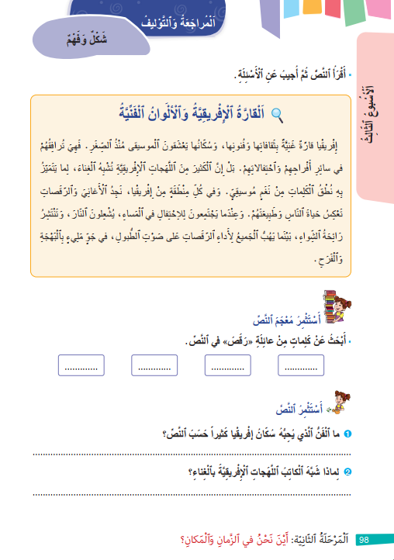
خذوا كراساتكم على الصفحة رقم 98
اختــتام الحــصة
شكل و فهم
نشاط اعتيادي

Slide 28
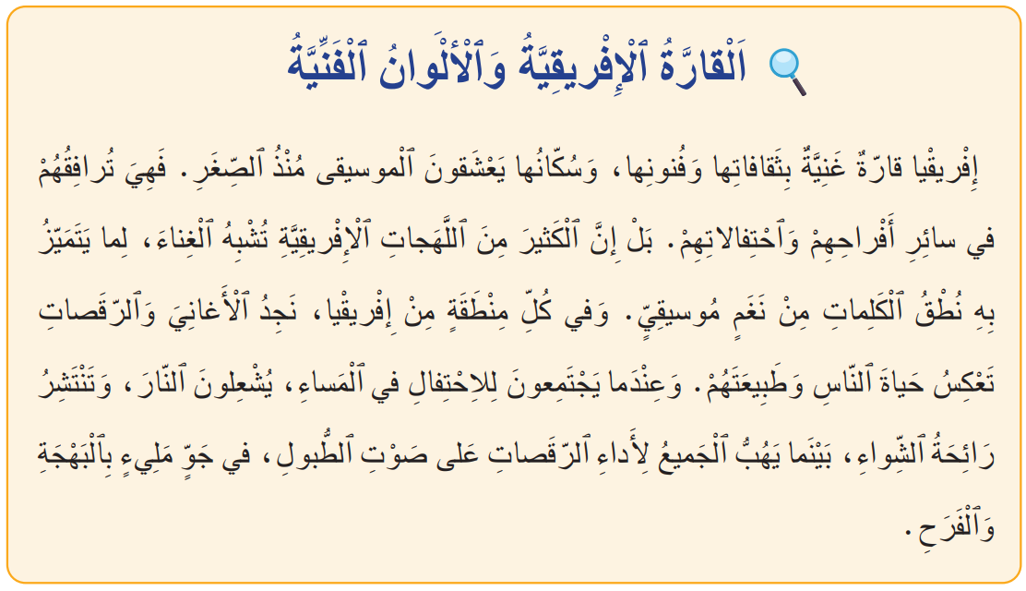
اقرؤوا النص التالي قراءة هامسة مع احترام قواعد الوقف والوصل. سأمر بين الصفوف لمراقبة قراءاتكم.
اختــتام الحــصة
شكل و فهم
نشاط اعتيادي

Slide 29
حاولوا تجميع أكبر قدر من المعلومات ، سأطرح عليكم بعدها مجموعة من الأسئلة.
اختــتام الحــصة
شكل و فهم
نشاط اعتيادي

Slide 30
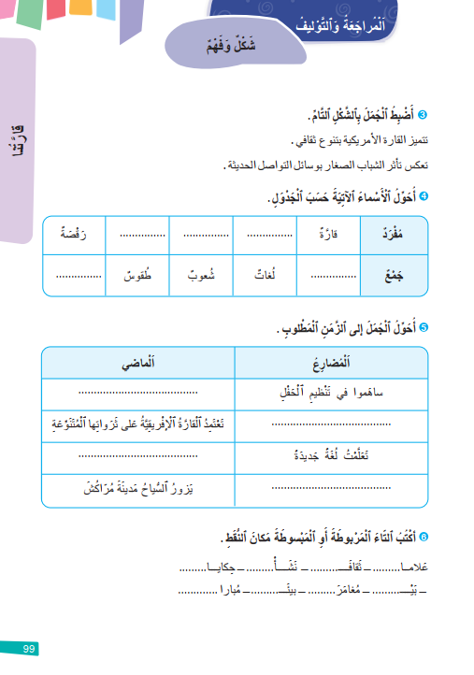
خذوا كراساتكم على الصفحتين رقم 98 و99 و أنجزوا بشكل فردي التمارين التالية:
اختــتام الحــصة
شكل و فهم
نشاط اعتيادي

Slide 31

نصحح التمرين الأول:ما الفن الذي يحبه سكان إفريقيا كثيرا حسب النص؟.
من يتقايم معنا إجاباته؟
اختــتام الحــصة
شكل و فهم
نشاط اعتيادي
اَلْفَنُّ ٱلَّذي يُحِبُّهُ سُكّانُ إِفْريقِيا هُوَ ٱلْموسيقى.

Slide 32

نصحح التمرين الثاني:ألماذا شبه الكاتب اللهجات الإفريقية بالغناء؟
من يتقايم معنا إجاباته؟
اختــتام الحــصة
شكل و فهم
نشاط اعتيادي
شَبَّهَ ٱلْكاتِبُ ٱللهَجاتَ ٱلْإِفْريقِيَّةَ بِٱلْغِناءِ لِأَنَّ نُطْقَ كَلِماتِها بِهِ نَغَمٌ موسيقيٌّ.

Slide 33

السؤال الثالث:أَضْبِطُ ٱلْجُمَلَ بِٱلشَّكْلِ ٱلتّامِّ:
اختــتام الحــصة
شكل و فهم
نشاط اعتيادي
تتميز القارة الأمريكية بتنوع ثقافي.
تعكس تأثر الشباب الصغار بوسائل التواصل الحديثة.

Slide 34
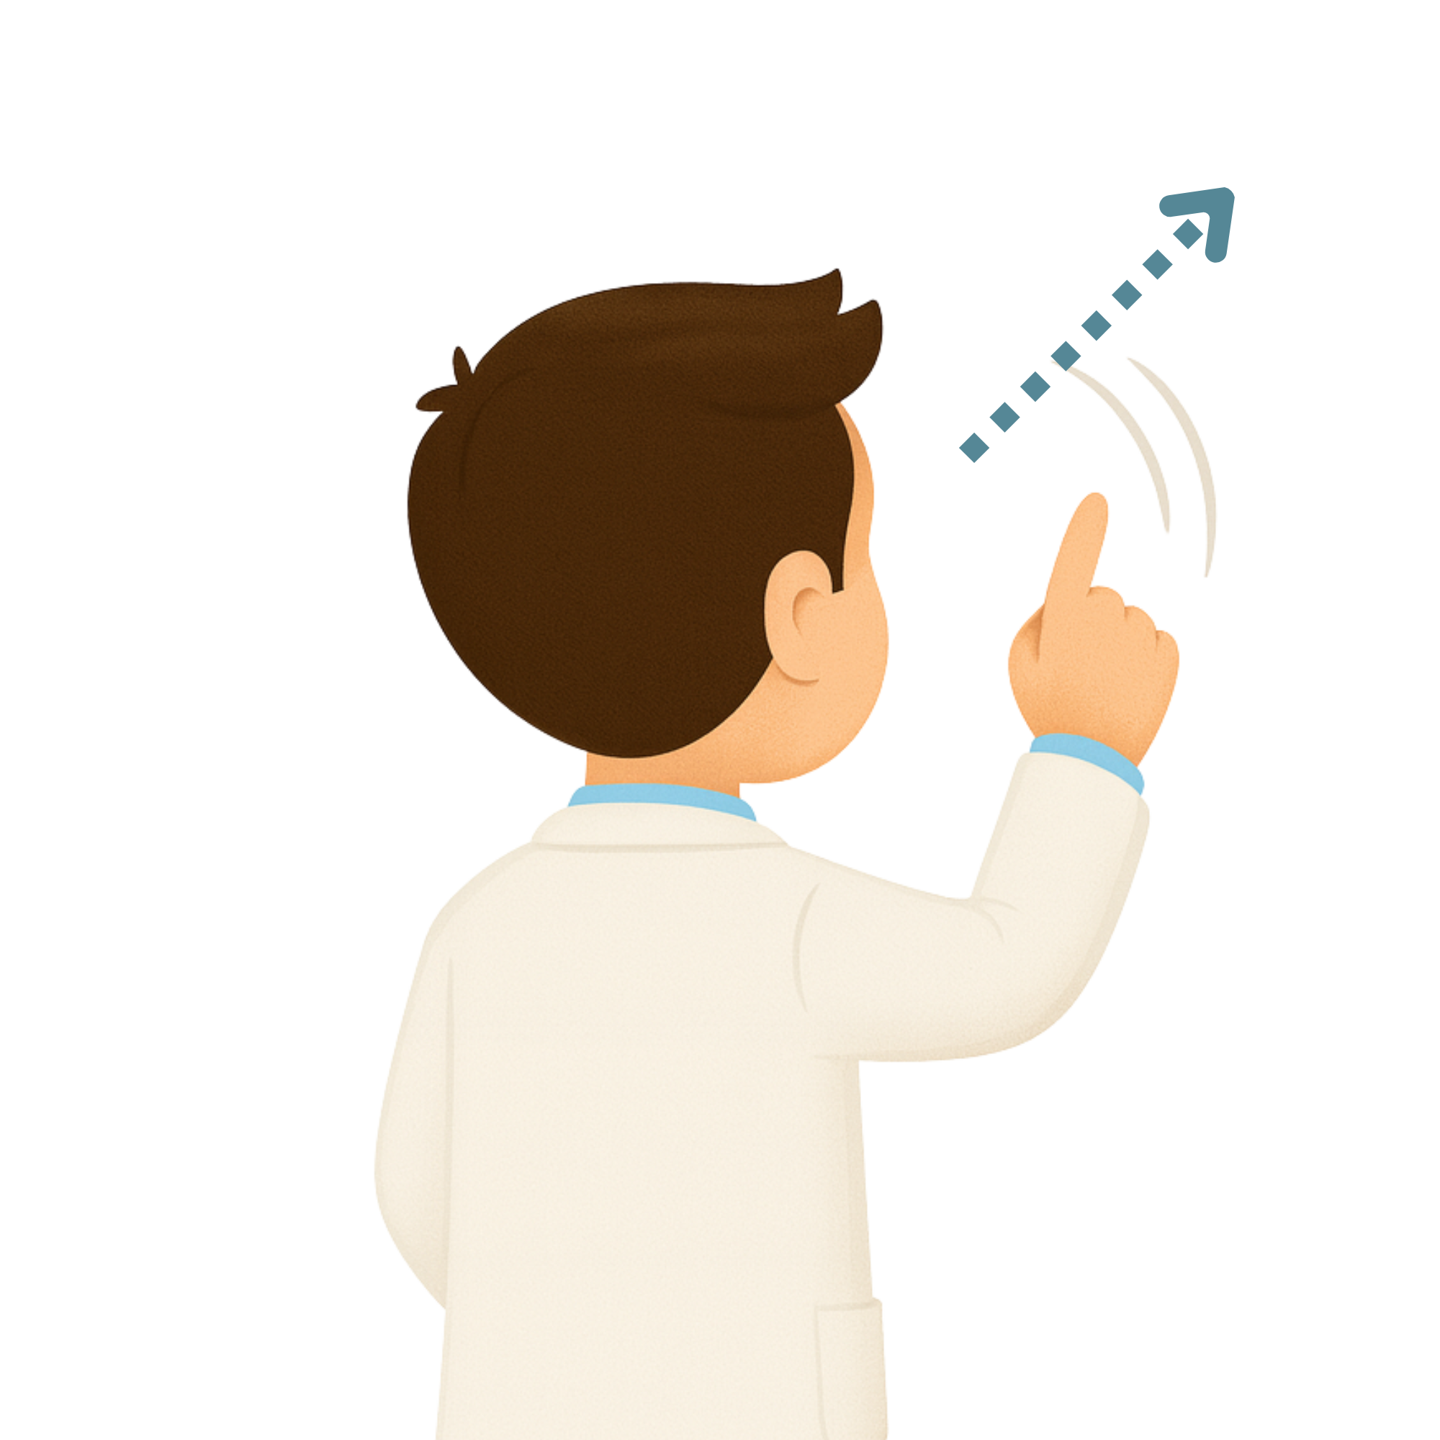
انتبهوا للتصحيح
-ينقل الأستاذ الجمل على السبورة الجانبية ويعمل على نمذجة شكلها.
اختــتام الحــصة
شكل و فهم
نشاط اعتيادي
تتميز القارة الأمريكية بتنوع ثقافي.
تعكس تأثر الشباب الصغار بوسائل التواصل الحديثة.

Slide 35
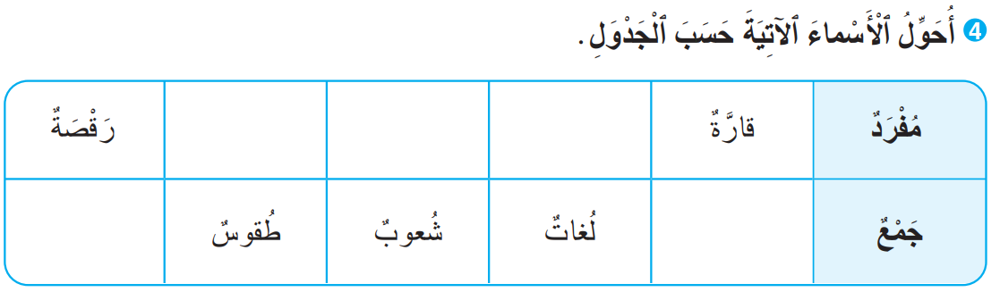
السؤال الرابع:أحول الأسماء الآتية حسب الجدول:
من يشرح لنا كيف توصل للجواب ؟
اختــتام الحــصة
شكل و فهم
نشاط اعتيادي
طَقْسٌ
شَعْبٌ
لُغَةٌ
رَقَصاتٌ
قارّاتٌ

Slide 36
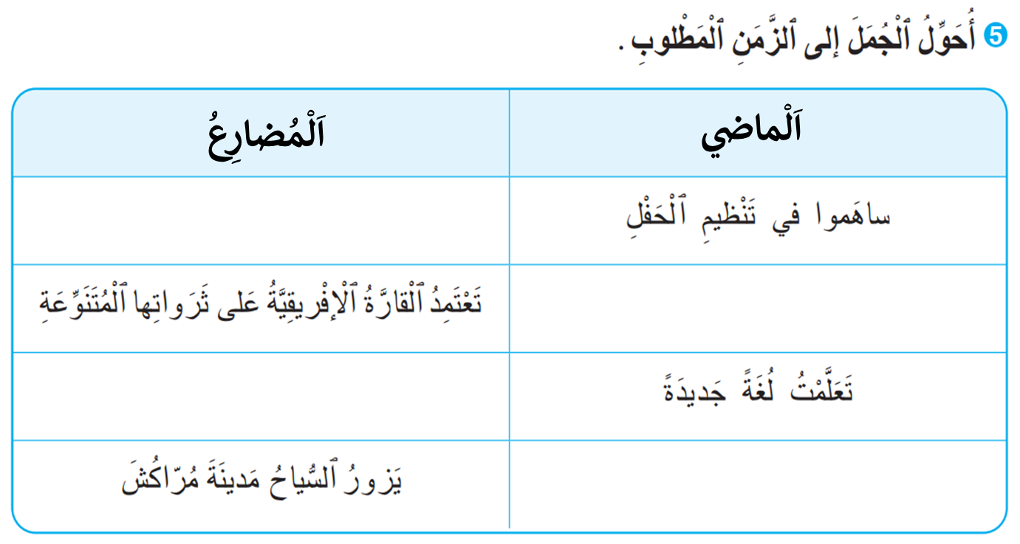
السؤال الخامس:أحول الجمل إلى الزمن المطلوب.
المرجو توجيه المتعلمين إلى اعتماد الجدول التالي
اختــتام الحــصة
شكل و فهم
نشاط اعتيادي
يُساهِمُ في تَنْظيمِ ٱلْحَفْلِ.
اِعْتَمَدَتِ ٱلْقارَّةُ ٱلْإِفْريقِيَّةُ عَلى ثَرَواتِها ٱلْمُتَنَوِّعَةِ.
أَتَعَلَّمُ لُغَةً جَديدَةً.
زارَ ٱلسُّياحُ مَدينَةَ مُرّاكُشَ.

Slide 37
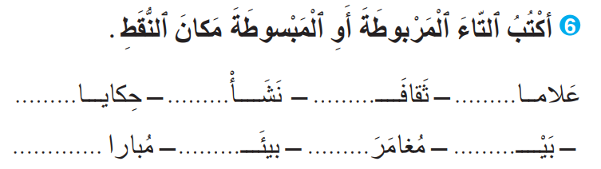
السؤال السادس:أكتب التاء المربوطة أو المبسوطة مكان النقط.
من يشرح لنا كيف توصل للجواب ؟
اختــتام الحــصة
شكل و فهم
نشاط اعتيادي
تٌ
ةٌ
ــــــةٌ
تٌ
ةٌ
ـــةٌ
ةٌ
ـــتٌ

Slide 38

اختــتام الحــصة
ماذا تعلمتم اليوم؟

Slide 39
ماذا تعلمتم اليوم؟
اختــتام الحــصة
شكل و فهم
نشاط اعتيادي
في هَذِهِ ٱلْحِصَّةِ
تَدَرَّبْتُ عَلى قْراءَةِ وَ فَهْمِ نَصٍّ وَ الْإِجابَةِ عَنْ أَسْئِلَةِ ٱلْفَهْمِ.
راجَعْتُ مُكْتَسَبَتي خِلالَ ٱلْأُسْبوعِ ٱلْأَوَّلِ: اَلْمُعْجَمُ – اَلْقِراءَةُ – اَلْصَّرْفُ وَ ٱلتَّحْويلُ – اَلْإِنْتاجُ ٱلْكِتابِيُّ

Slide 40


Slide 41
بناء على إنجازات المتعلمين خلال الممارسة المستقلة
ما تقديرك لنسبة التحكم في هدف الدرس؟
تسجل النسبة على صفحة اليوم من مذكرة الأستاذ.

